Slide 1









ỦY BAN NHÂN DÂN QUẬN LONG BIÊN
TRƯỜNG MẦM NON NẮNG MAI
LĨNH VỰC: PHÁT TRIỂN THẨM MỸ
ĐỀ TÀI: Vẽ lọ hoa
H
E
L
L
O
Lứa tuổi: Mẫu giáo lớn 5-6 tuổi
Cô giáo: Đinh Thị Hường

Slide 2
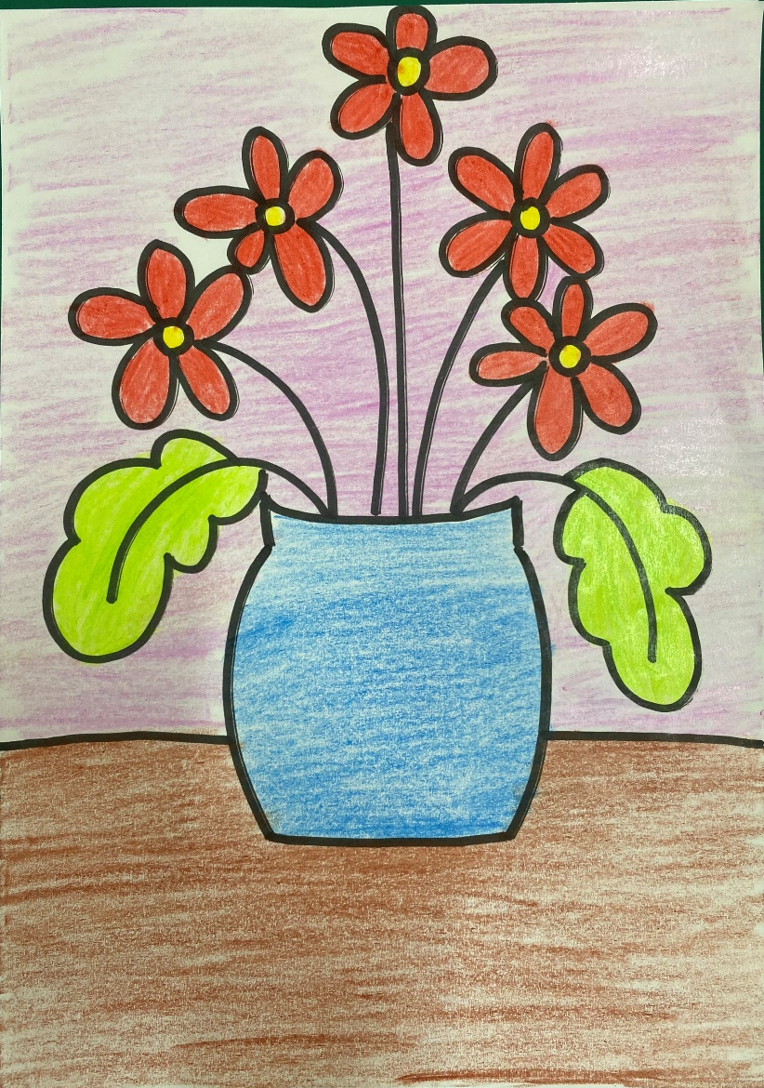

Slide 3

2. Chuẩn bị
giấy A4
Bút màu

Slide 4


